Slide 1

感情認識に基づく対話システム
9LDI1101 Siwon Seo
1.14.23

Slide 2

目次
概要
Bart
感情的な応答生成モデル

Slide 3

概要
コンピューターが人の指示をより正確に理解したり、友達みたいな存在になるためには、人間のように話せる必要があると考えられる。
この研究では、BART(Mike Lewis et al., 2020)を使い、感情を理解し、それに適する”感情的”な答えができるチャットボットを具現することを目標とする。

Slide 4

BARTとは。

Slide 5
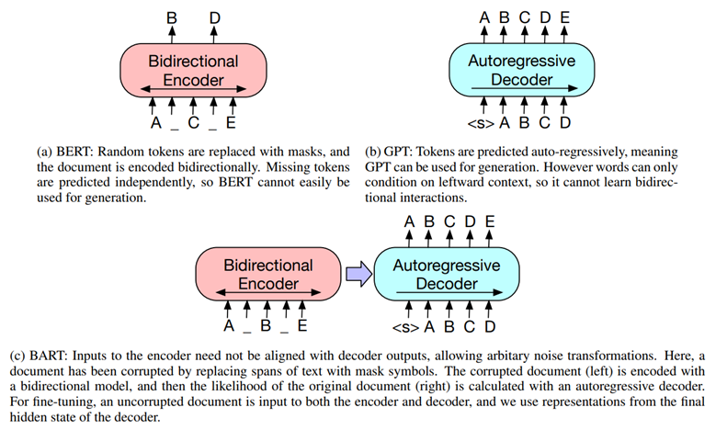
Bidirectional Auto-Regressive Transformer
[BART: Denoising Sequence-to-Sequence Pre-training for Natural Language Generation, Translation, and Comprehension](https://aclanthology.org/2020.acl-main.703) (Lewis et al., ACL 2020)

Slide 6
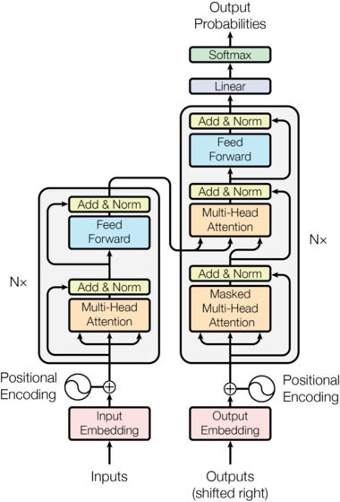
BERT & GPT
Transformer
Seq2Seq Based, 文章＝単語の間のAttention達の集まり
Encoder – Decoder Model
BERT
GPT
Self-Attention
Bi-directional
Google
Masked-Self-Attention
Uni-directional
OpenAI
Vaswani, Ashish et al. “Attention is All you Need.” ArXiv abs/1706.03762 (2017): n. pag.

Slide 7
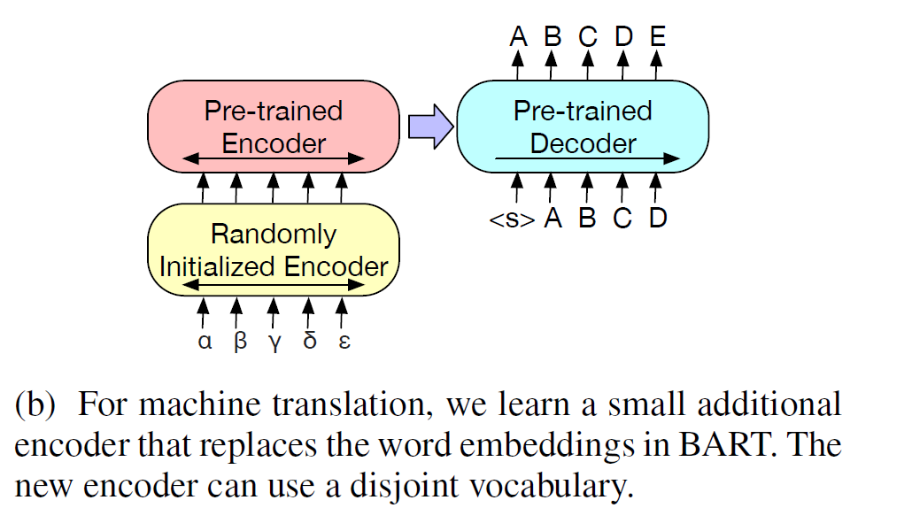
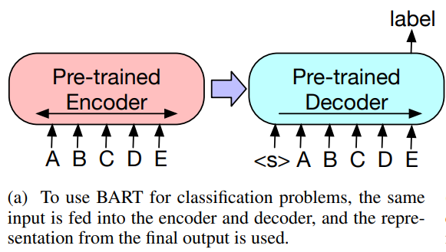
感情的な応答生成モデル
感情分類
BARTの
Machine Translation作業で答えを生成し、
Sequence Classification Tasksを用いて感情の認識をする。
Multi task learningであるため、感情を反映し、答えを生成することが出来るようになる。
[BART: Denoising Sequence-to-Sequence Pre-training for Natural Language Generation, Translation, and Comprehension](https://aclanthology.org/2020.acl-main.703) (Lewis et al., ACL 2020)

Slide 8
満足のいく顧客
FABRIKAM は一緒に仕事をするのに最高でした。LARISSA は私の代理人で、私のニーズを予測し、私の問題を解決するために熱心に働いてくれました。

Slide 9



ありがとうございます
Siwon Seo
Tokai Univ.
9LDI1101
8BDI2226
visiopo44@naver.com

